Slide 1
Matrix Manipulation

Slide 2
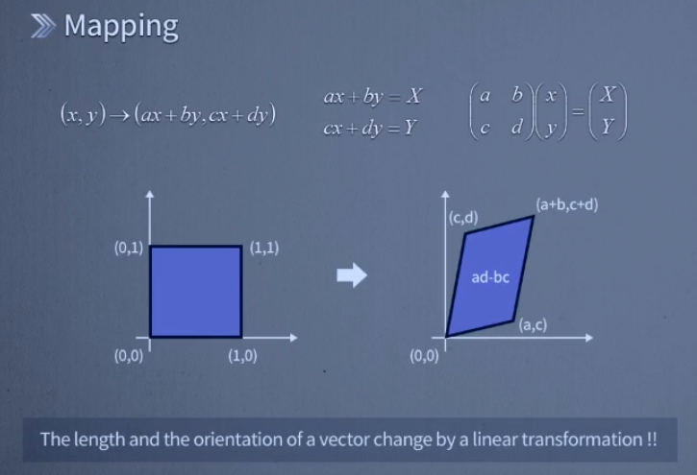
행렬 표현

Slide 3
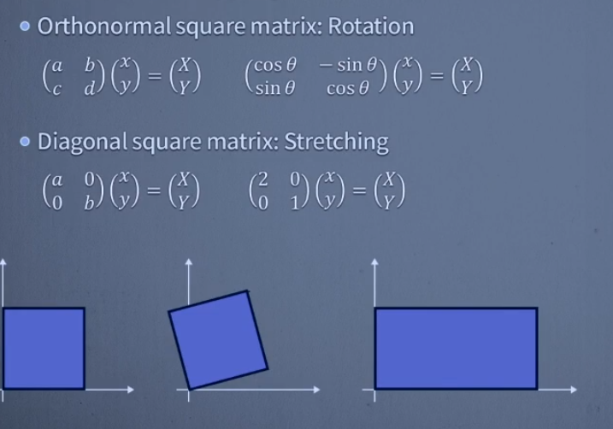
Orthonormal square matrix
행 혹은 열벡터의 내적이 0인 경우
Rotation 회전변환을 일으키는 Linear Transform
Stretching : 원래 주어진 사각형을 x축으로 2배 늘리는 Vector
(a,0;0,b) 같은 형태

Slide 4
Linear Transformation
선형 변환 : 모든 Vector들은 방향이 바뀌게 되어 있으나,
길이는 바뀔지라도 방향이 안 바뀌는 Special한 Vector가 존재
이를 Eigen Vector라고 부름
Eigen Value : 변하는 길이의 양
Eigen Vector과 Eigen Value는 임의의 Matrix에 대해 항상 구할 수 있다.

Slide 5
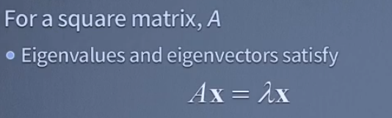
Eigen value, Eigen Vector
X : Eigen Vector – 변환 시 방향 변화 없음
람다 : Eigen Value – 변환 크기
[특징]
Eigen Vector끼리는 무조건 Orthogonal하다.(수직이다.)
N x N 정방 행렬에 대한 Eigen Vector 개수는 N개, Eigen Value도 N개(0존재가능)

Slide 6
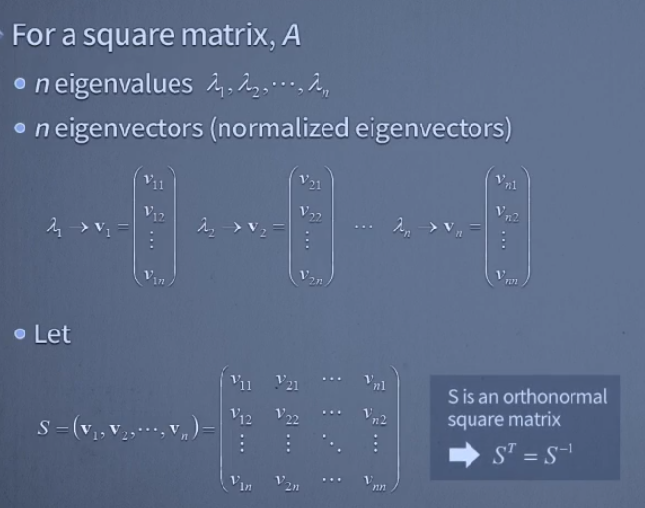
Eigen value, Eigen Vector

Slide 7
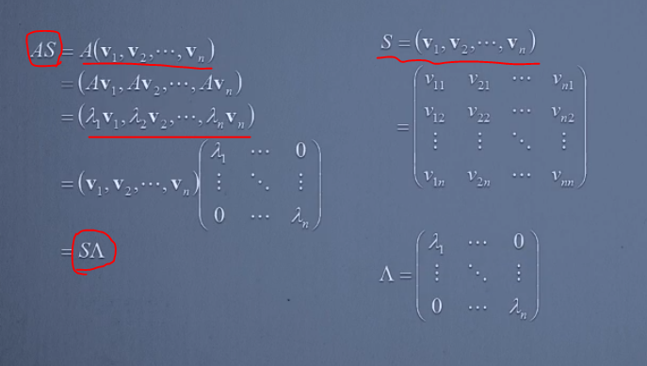
Eigen value, Eigen Vector

Slide 8
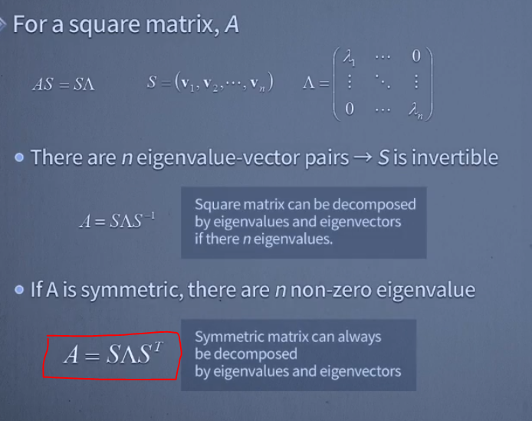
Eigen value, Eigen Vector
어떤 정방 행렬 A 모두 다 S와 Λ와 S^T로 Decompose 될 수 있다.

Slide 9
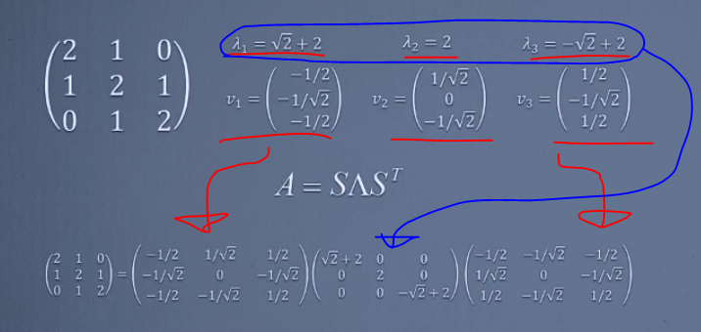
Eigen value, Eigen Vector
Eigen Value의 값이 작다는 뜻은 변환 시 그 변환에 Scaling이 제일 작게 된다는 뜻
즉, 그 값을 빼더라도(=0) Vector의 크기가 크게 변화하지 않음을 의미한다.
이러한 특징을 이용하여 훨씬 더 Rank가 낮은, Low Dimensional Representation을 얻을 수 있다.

